Slide 1
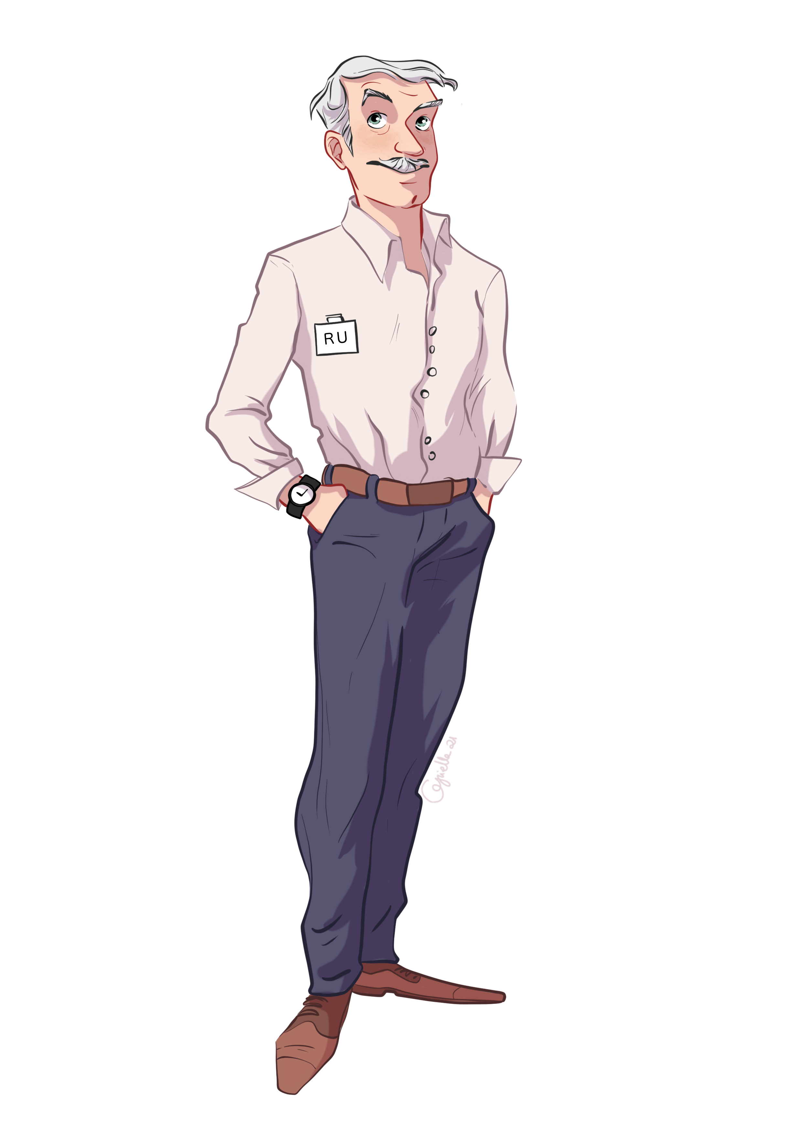
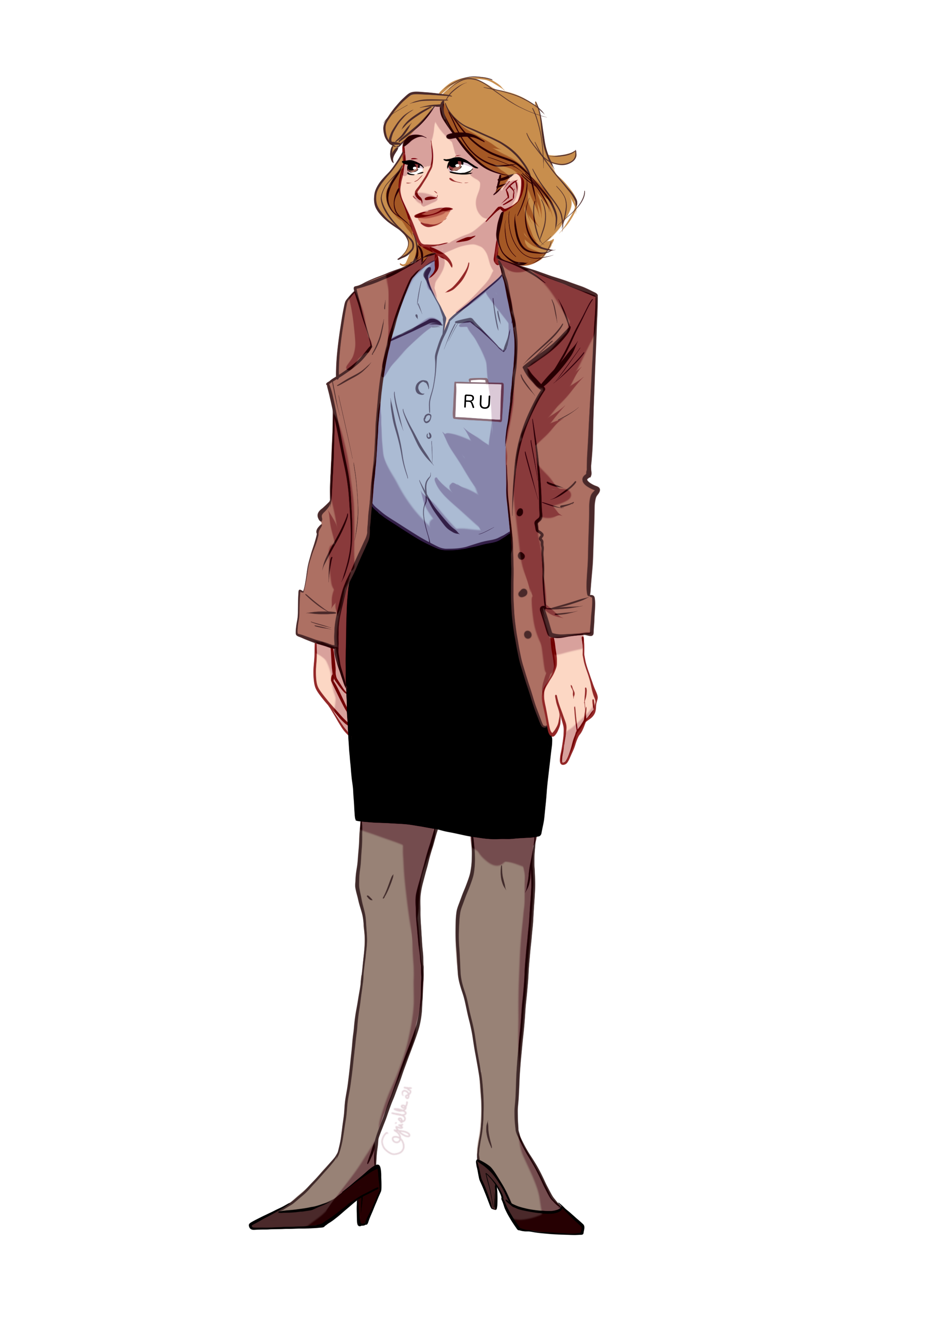
Un représentant des usagers c’est quoi ?
Evènement: Réunion des nouveaux embauchés
Date: Mardi 15 Juin 2021

Slide 2
Quelques dates clés
1996 - Ordonnance Juppé : RU dans les conseils d’administration des établissements publics de santé
Loi du 4 mars 2002 relative aux droits des malades et à la qualité du système de santé : RU au sein d’autres instances / Création de l’agrément / Notion de démocratie sanitaire / Droits collectifs
Loi de modernisation du système de santé du 26 janvier 2016 : CDU (ex-CRUQPC), élargissement de ses missions

Slide 3
Qui sont les ru ?
Membres bénévoles d’associations agréées en santé
Désignés par le directeur de l’ARS
Représentants de TOUS les usagers
Tenus au secret professionnel

Slide 4
Où RENCONTRer les ru ?
Aux permanences des RU.
Dans les réunions d’instances de l’établissement :
Commission des usagers

Slide 5
Comment associer les RU ?
Professionnels de santé et RU travaillent ensemble dans d’autres groupes internes (permanents et/ou ponctuels) :
Commissions de retours d’expérience (RETEX / CREX)
Groupe éthique
Cellule de crise
Certification
CLIN – Comité de lutte contre les infections nosocomiales
CLUD – Comité de lutte contre la douleur
CLAN – Comité de liaison alimentation nutrition

Slide 6
Missions des ru
Etre le porte-parole de tous les usagers et s’engager pour la santé de tous.
Veiller au respect et à la promotion des droits des usagers au sein de l'établissement de santé.
Contribuer à l’amélioration de la qualité et à la sécurité de la prise en charge des usagers.

Slide 7
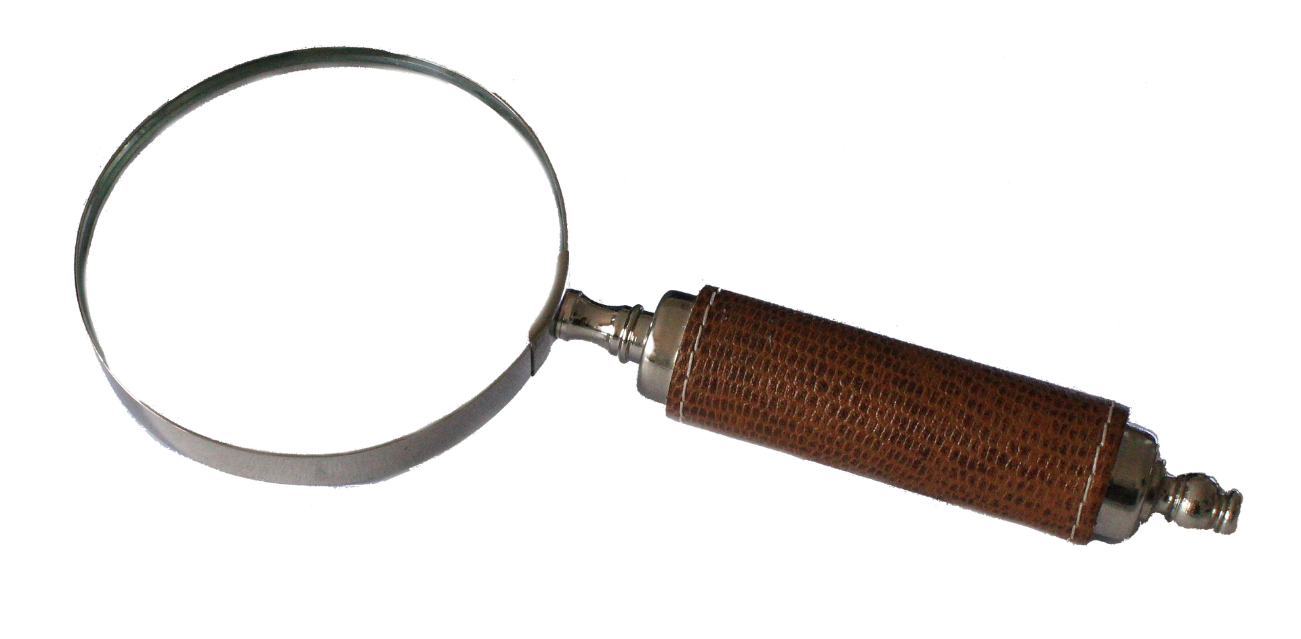
Focus médiation
Décret du 1er juin 2016 : les usagers peuvent être accompagnés par un représentant des usagers lors de l’entretien de médiation.
Le RU n’est pas et n’a pas « la solution ».
Le RU ne parle pas à la place de l’usager pendant la médiation.
Le RU est le garant de la compréhension par l’usager du processus d’accompagnement.

Slide 8
engagements des ru
Bénévole.
Formé tout au long de son mandat.
Soumis au secret professionnel.
Respectueux de la vie privée des patients et de leur intimité.
Adoptant le principe de neutralité.
Facilitant les relations patient / professionnels.

Slide 9
Contacter les ru
Les coordonnées des RU sont accessibles :
Sur le livret d'accueil de l'établissement de santé,
Sur le site Internet de l'établissement de santé,
Auprès du secrétariat de l'établissement de santé,
Via l'affichage dans les accueils et les salles d'attente,
Auprès de France Assos Santé Normandie

Slide 10
Merci à tous pour votre participation
Nous contacter
Mme Annie GESLIN annie.geslin@free.fr 06 07 47 34 49
Mr Rémy GIRARD girardremy@outlook.fr 06 07 32 94 99
Mme Anne PIGANEAU anne.piganeau@force9.fr 06 10 64 06 92
Mme Yolande GIRARD g.yolande@yahoo.fr 06 88 98 15 39

